Slide 1
桃園市立自強國民中學
第39屆畢業典禮
畢業生獲獎名單

Slide 2
畢業證書領取代表
912黃湘皊
技藝教育結業證書領取代表
906邱歆雅
自強國中第39屆畢業典禮獲獎名單

Slide 3
市長獎獲獎名單
林曉可 葛亭妤 王如意
陳誼萱 許伯儀 余咏倪
沈歆慈 陳沛妤 紀又誠
鄭舒云 沈紫煊 黃湘皊
曾語瞳 許予瑄 傅宥翔
自強國中第39屆畢業典禮獲獎名單

Slide 4
議長獎獲獎名單
李劉沛庭 覃姿菱 陳姵岑
芶婷萱 吳欣玲 吳丞軒
高鴻鈞 李昱華 陳羽琪
呂晟丞 鄭曉君 郎彥碩
余碩恩 林家楷 石子安
自強國中第39屆畢業典禮獲獎名單

Slide 5
局長獎獲獎名單
張悰鈞 吳仲文 吳宥杰 蘇佾丞 廖承駿 蕭宛青
馮祖敏 陳品澐 簡 葎 楊寓丞 石振榕 張耀穗
林 榛 劉侑旻 劉禾軒
自強國中第39屆畢業典禮獲獎名單

Slide 6
中壢區公所獎獲獎名單
江欣夢 曾筑萱 梁植鈞 林俞潔 潘姿穎 羅歆又
廖昱姍 余佳玲 徐中翊 陳褕庭 陳柄融 陳筱雯
林雨瑩 張品瑜 梁志愷
自強國中第39屆畢業典禮獲獎名單

Slide 7
校長獎獲獎名單
沈博賢 邱婕語 黃郁情 王學慶 許詠涵 吳沛儀
張希丞 何 希 王偲宇 張芷妍 陳柏豪 游舒晴
劉定叡 黃彥雲 方丞甫
自強國中第39屆畢業典禮獲獎名單

Slide 8
家長會長獎獲獎名單
李翊維 廖品諭 賴宥亞 楊 妮 周芷琦 陳冠嶧
王倩寧 林思凱 林柏諺 陳祐寧 邱曉婷 吳昕頤
林育菘 張永穎 楊承祐
自強國中第39屆畢業典禮獲獎名單

Slide 9
領域學科優良獎獲獎名單
陸柏安 陳怡蓁 吳旻蓁 吳承祐 楊方賢 歐敏萱
畢閎宇 黃愷誼 萬藝靈 李宜樺 李子岑 簡嘉葳
葉育綸 陳亭宇 鍾宇玲
自強國中第39屆畢業典禮獲獎名單

Slide 10
領域學科優良獎獲獎名單
胡名勳 吳婉妮 袁致瑩
林廷恩 蔡叡瑋 成怡真 莊享倫 陳彥宇 簡嘉萱
張原銘 彭煜婷 黃裕雅 曾浚銘 李桃葳 黃靖儒
自強國中第39屆畢業典禮獲獎名單

Slide 11
領域學科優良獎獲獎名單
曾鈺瑾 吳芷瑜 丁泳心 黃欣昕 羅心汝 高芷柔
楊承偉 林偉喬 陳又文 徐愷璘 張芸瑄 曾品叡
石子安 江駿鋒 傅宥翔
自強國中第39屆畢業典禮獲獎名單

Slide 12
熱心服務獎獲獎名單
楊喬智 劉秉沅 林苡婷 張智泰 陳苡旂 許伯槐
彭婕瑜 張彥騰 楊震芸 簡宇澤 邱曉婷 孟昭勳
陳宣佑 郭亮真 鍾建毅
自強國中第39屆畢業典禮獲獎名單

Slide 13
中壢區教育會獎獲獎名單
林智偉 江乙萱 方國強 林芷伶 黃子芩 謝旭崴
李宥儀 鄭壹云 祝守人 洪梓騫 陳湘妮 黃欣昕
周季慈 陳樂懷 邱聖軒
自強國中第39屆畢業典禮獲獎名單

Slide 14
家長會長協會中壢總會長獎
獲獎名單
林子鈞 張芯語 謝恩綺 陳嘉萱 謝涵蓁 賴思伃
林亭臻 林以晴 游昱翔 農惠玲 葉昱圻 黃怡軒
林琮翊 蔣羽諾 林子傑
自強國中第39屆畢業典禮獲獎名單

Slide 15
日常表現優良獎獲獎名單
游家怡 劉雨甄 郭承靜 翁碩濱 林家鴻 莊詠崴
徐佩筠 崔睿晴 鄭妃期 李子岑 林芷伶 陳誼萱
許伯儀 吳欣玲 潘姿穎
自強國中第39屆畢業典禮獲獎名單

Slide 16
日常表現優良獎獲獎名單
余咏倪 吳沛儀 吳婉妮
高鴻鈞 王倩寧 沈歆慈 陳慶志 李翊綾 鄭綉芸
陳韋如 陳靚薇 劉于平 楊寓丞 李桃葳 鄭舒云
自強國中第39屆畢業典禮獲獎名單

Slide 17
日常表現優良獎獲獎名單
沈紫煊 鄭曉君 丁泳心 劉柏伸 游小彤 楊翠琇
周郁盈 張京軒 黃婉如 李玗蒨 張育慈 黃乙玄
李翊安 陳皓鈞 曹紫彤
自強國中第39屆畢業典禮獲獎名單

Slide 18
書卷獎獲獎名單
陳宜臻 王家翔 于有方 芶婷萱 廖承駿 吳可嘉
李宜庭 陳宣穎 陳羽琪 邱繼芬 鄭曉君 包莉萍
林 榛 陳聖勳 古誠曜
自強國中第39屆畢業典禮獲獎名單

Slide 19
孝悌獎獲獎名單
邱筱媛 陳安祺 陳芯瑜 潘泓銓 許伯儀 陳諺廷
彭郁婷 陳沛妤 劉昊婷 葉恩旭 陳亮妤 郎宇軒
林永傑 李怡均 梁志愷
自強國中第39屆畢業典禮獲獎名單

Slide 20
勤學獎獲獎名單
林子鈞 江欣夢 林子淇 陳怡蓁 劉雨甄 吳仲文 吳承祐 曾筑萱 覃姿菱 歐敏萱 方國強 畢閎宇 王翊芸 王如意 崔睿晴
自強國中第39屆畢業典禮獲獎名單

Slide 21
勤學獎獲獎名單
陳姵岑 黃郁情 李子岑 林芷伶 吳欣玲 陳哲綸
蘭承恩 吳婉妮 林品萱 劉杰霖 李宥儀 廖昱姍 李昱華 余佳玲 李翊綾
自強國中第39屆畢業典禮獲獎名單

Slide 22
勤學獎獲獎名單
陳品澐 鄭綉芸 林柏諺 祝守人 張原銘 林佳怡 黃裕雅 邱振軒 張浩維 鄭舒云 石振榕 陳柏豪
鄭曉君 李佳隆 郎彥碩
自強國中第39屆畢業典禮獲獎名單

Slide 23
勤學獎獲獎名單
劉柏伸 張耀穗 游舒晴 羅心汝 陳聖勳 陳樂懷 徐愷璘 張永穎 張品瑜 許予瑄 曾品叡 黃乙玄 黃莛育 楊承祐
自強國中第39屆畢業典禮獲獎名單

Slide 24
傑出表現獎獲獎名單
沈博賢 劉雨甄 林家鴻 葛亭妤 宋亦翔 張睿恩 潘泓銓 蘇佾丞 張玉琪 簡嘉葳 范宇鴻 邱歆雅 蔡乙祐 余咏倪 成怡真
自強國中第39屆畢業典禮獲獎名單

Slide 25
傑出表現獎獲獎名單
劉沛甄 王嘉恩 林思凱 王昱恩 徐翌恩 尤柏恩
陳羽琪 陳靚薇 汪亞璇 沈紫煊 黃怡軒 高芷柔 林家楷 張永穎 張芸瑄
自強國中第39屆畢業典禮獲獎名單

Slide 26
傑出表現獎獲獎名單
張品瑜 曾品叡 黃乙玄 黃彥雲 許予瑄 王姸晰 石子安 李翊安 李愷睿 邱聖軒 洪金發 梁志愷 林子傑 李永康 傅宥翔 劉禾軒 蔡博軒
自強國中第39屆畢業典禮獲獎名單

Slide 27
服務獎獲獎名單
林子鈞 劉雨甄 葛亭妤 林苡婷 崔睿晴 黃愷誼 萬藝靈 林芷伶 林俞潔 邱玟慈 張玉琪 楊幸宜 簡嘉葳 葉育綸 吳歆馡
自強國中第39屆畢業典禮獲獎名單

Slide 28
服務獎獲獎名單
陳亭宇 陳苡旂 黃子芩 吳沛儀 吳靜涵 賴思伃
黃建程 羅孝恩 成怡真 李宜庭 沈歆慈 林亭臻 古祐嘉 徐中翊 徐翌恩
自強國中第39屆畢業典禮獲獎名單

Slide 29
服務獎獲獎名單
張原銘 陳靚薇 楊震芸 葉羽婕 莊喨捷 黃靖儒 沈紫煊 邱曉婷 鄭曉君 孟昭勳 林 榛 黃婉如
自強國中第39屆畢業典禮獲獎名單

Slide 30
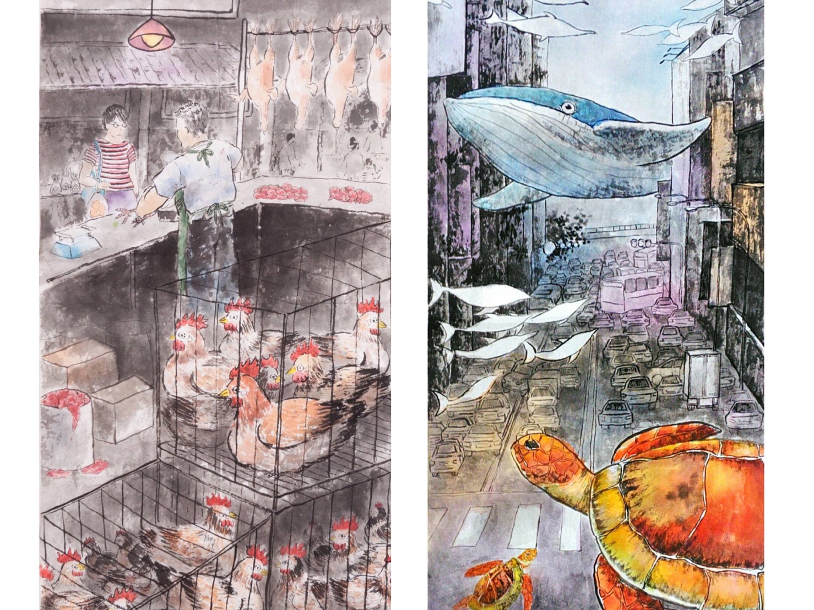
美術班典藏獎獲獎名單
許予瑄-【命運】 張永穎【自由】
自強國中第39屆畢業典禮獲獎名單

